Slide 1
ПРЕДПРИЯТИЕ КАК СУБЪЕКТ РЫНОЧНОЙ ЭКОНОМИКИ
КАФЕДРА ЭКОНОМИЧЕСКОЙ ТЕОРИИ И ЭКОНОМИКИ АПК

Slide 2
Предприятие – это самостоятельный хозяйствующий субъект, созданный для производства продукции, выполнения работ и оказания услуг с целью удовлетворения общественных потребностей и получения прибыли.
Предприятие представляет собой производственно-технологическое, организационное и экономическое единство.

Slide 3
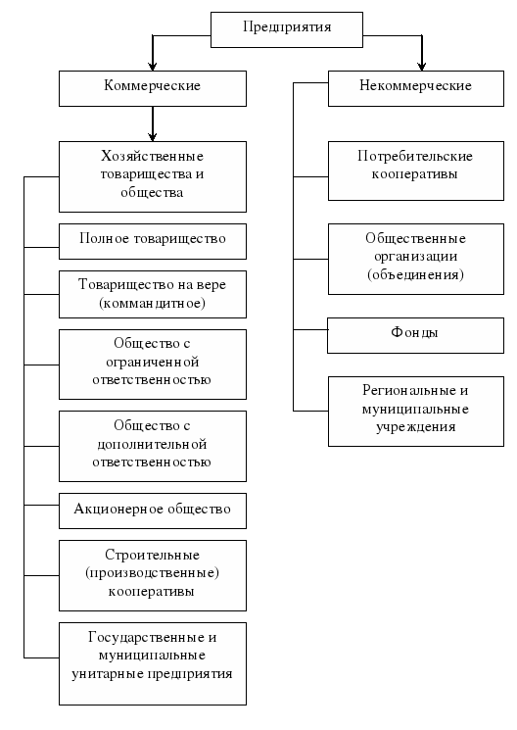

Slide 4
Хозяйственные товарищества и общества
Хозяйственными товариществами и обществами признаются коммерческие организации с разделенными на доли (вклады) учредителей (участников) уставным (складочным) капиталом.
В соответствии с ГК РФ участниками хозяйственных товариществ и обществ могут быть индивидуальные предприниматели и юридические лица (коммерческие организации).
Полное товарищество
Полное товарищество (ПТ) характеризуется тем, что все его участники, заключившие договор, совместно занимаются хозяйственной деятельностью и несут солидарную ответственность по обязательствам всем своим имуществом.
Характерные черты ПТ:
1. Ведение совместной коммерческой деятельности всеми членами ПТ (их личное участие) и лично-доверительные отношения.
2. Полная имущественная ответственность по обязательствам ПТ (т.е. личным имуществом).
3. Запрет выпуска ценных бумаг (ЦБ) - акций и облигаций для привлечения денежных средств.
4. Невозможность участия отдельных товарищей в других ПТ, так как вступая в ПТ, они уже фактически поручились всем своим имуществом.
5. Небольшое число участников, обычно - физических лиц.

Slide 5
Преимущества ПТ:
финансовая сила по сравнению с единоличной формой;
свобода и оперативность действий, почти как в частной фирме;
дополнительные возможности в менеджменте. Партнеры с различными способностями дополняют друг друга и делят между собой функции;
благоприятная социально-психологическая обстановка;
простота в организации;
личная заинтересованность.
Недостатки ПТ:
неограниченная ответственность партнеров. Каждый партнер несет ответственность пропорционально своей доле в инвестициях. Но если один из них не способен покрыть убытки, то другие партнеры покрывают и его долг;
вероятность взаимного недоверия. Крупный просчет одного из партнеров может разорить других;
нехватка опыта. ПТ является непостоянной формой предпринимательства.

Slide 6
Товарищество на вере (коммандитное товарищество)
Товариществу на вере (КТ) характерна смешанная форма товарищества, в котором одни из участников несут полную ответственность по его обязательствам, а другие - ограниченную. Первая группа участников называется полными товарищами, а вторая группа - коммандитистами или вкладчиками.
Участник КТ, несущий полную ответственность не может участвовать в другом КТ или ПТ, но может участвовать в ООО или быть вкладчиком в других КТ.
В КТ участники с полной ответственностью несут обязанность личного участия в делах товарищества, а вкладчики участвуют лишь взносами.

Slide 7
Общество с ограниченной ответственностью (ООО)
В соответствии с ГК РФ ООО – это добровольное объединение граждан, юридических лиц, тех и других вместе с целью осуществления совместной хозяйственной деятельности путем первоначального образования уставного фонда только за счет вкладов учредителей, которые и образуют общество.
ООО характеризуется ограниченной ответственностью (риском) участников только в пределах стоимости имущества переданного обществу.
Уставный фонд ООО разделен на доли (соответственно вкладам). Однако компаньоны в ООО не являются собственниками имущества в ООО, а лишь имеют право требования (пай).
Характерные черты ООО:
1. Небольшое число участников.
2. Ограниченная ответственность.
3. Запрет на выпуск акций.
4. Право выпуска облигаций для привлечения средств.
5. Право компаньонов участвовать в других организациях.

Slide 8
Акционерное общество (АО)
АО характеризуется тем, что его уставный фонд разделен на определенное число акций (равной номинальной стоимости) и сформирован за счет их продажи, причем акционеры отвечают по долгам этого товарищества лишь в пределах стоимости принадлежащих им акций.
Число держателей акций в крупных АО достигает десятков и сотен тысяч.
Характерные черты АО:
1. Нет доверительных отношений.
2. Не может быть обязательности участия в делах АО.
3. Анонимность.
4. Централизация управления АО и создание специальной управленческой структуры.
5. Публичное ведение дел (т.е. объявление размера уставного фонда и публикация ежегодных отчетов о прибылях и убытках, служащих гарантией платежеспособности общества в глазах его акционеров (кредиторов).

Slide 9
Государственные и муниципальные унитарные предприятия
Унитарным предприятием признается коммерческая организация, не наделенная правом собственности на закрепленное за ней собственником имущество, которое является неделимым и не может быть расширено по вкладам (долгам, паям), в том числе и между работниками предприятия, и находится в государственной или муниципальной собственности.
Потребительские кооперативы
Потребительским кооперативом признается добровольное объединение граждан и юридических лиц на основе членства с целью удовлетворения материальных и иных потребностей участников, осуществляемое путем объединения его членами имущественных паевых взносов.
Доходы, полученные потребительским кооперативом от предпринимательской деятельности, осуществляемой кооперативом в соответствии с законом и уставом, распределяются между его членами.

Slide 10
Общественные организации (объединения)
Общественными организациями (объединениями) признаются добровольные объединения граждан на основе удовлетворения духовных или иных нематериальных потребностей. Они вправе осуществлять предпринимательскую деятельность лишь для достижения целей, ради которых они созданы.
Участники общественных организаций на сохраняют прав на переданное ими этим организациям в собственность имущество, в т.ч. на членские взносы.

Slide 11
Фонды
Фондом признается не имеющая членства некоммерческая организация, учрежденная гражданами и (или) юридическими лицами на основе добровольных имущественных взносов, преследующая социальные, благотворительные, культурные, образовательные или иные общественно полезные цели.
Имущество, переданное фонду его учредителями, является собственностью фонда. Учредители не отвечают по обязательствам созданного ими фонда, а фонд не отвечает по обязательствам своих учредителей.
Региональные и муниципальные учреждения
Учреждением признается организация, созданная собственником для осуществления управленческих, социально-культурных или иных функций некоммерческого характера и финансируемая им полностью или частично.
Учреждение отвечает по своим обязательствам находящимися в его распоряжении денежными средствами. При их недостаточности субсидиарную ответственность по его обязательствам несет собственник соответствующего имущества.

Slide 12
Объединения предприятий
Корпорация – это акционерное общество, объединяющее деятельность нескольких фирм для достижения их общих целей или защиты привилегий. Как юридическое лицо, корпорация несет ответственность по долгам и налогам за все входящие в нее предприятия и выступает в качестве самостоятельного субъекта предпринимательской деятельности.
Хозяйственные ассоциации – договорные объединения предприятий и организаций, создаваемые для совместного выполнения однородных функций и координации общей деятельности.
Концерны – форма договорных крупных объединений обычно монопольного типа, позволяющая использовать возможности крупномасштабного производства, комбинирования, кооперирования, благодаря наличию производственно-технологических связей.

Slide 13
Холдинговая компания – предприятие, независимо от его организационно-правовой формы, в состав которого входят контрольные пакеты акций других предприятий, тесно связанных друг с другом единым технологическим процессом при реализации и производстве конечной продукции.
Консорциум – временное добровольное объединение предприятий, организаций, образуемое для решения конкретных задач и проблем, осуществления крупных инвестиционных, научно-технических, социальных, экологических проектов.
Финансово-промышленные группы – совокупность юридических лиц, действующих как основное и дочернее общества, либо полностью или частично объединивших свои материальные и нематериальные активы на основе договора о создании ФПГ в целях технологической или экономической интеграции для реализации инвестиционных и иных проектов и программ, направленных на повышение конкурентоспособности, расширение рынков сбыта товаров и услуг, повышение эффективности производства, создание новых рабочих мест.

Slide 14
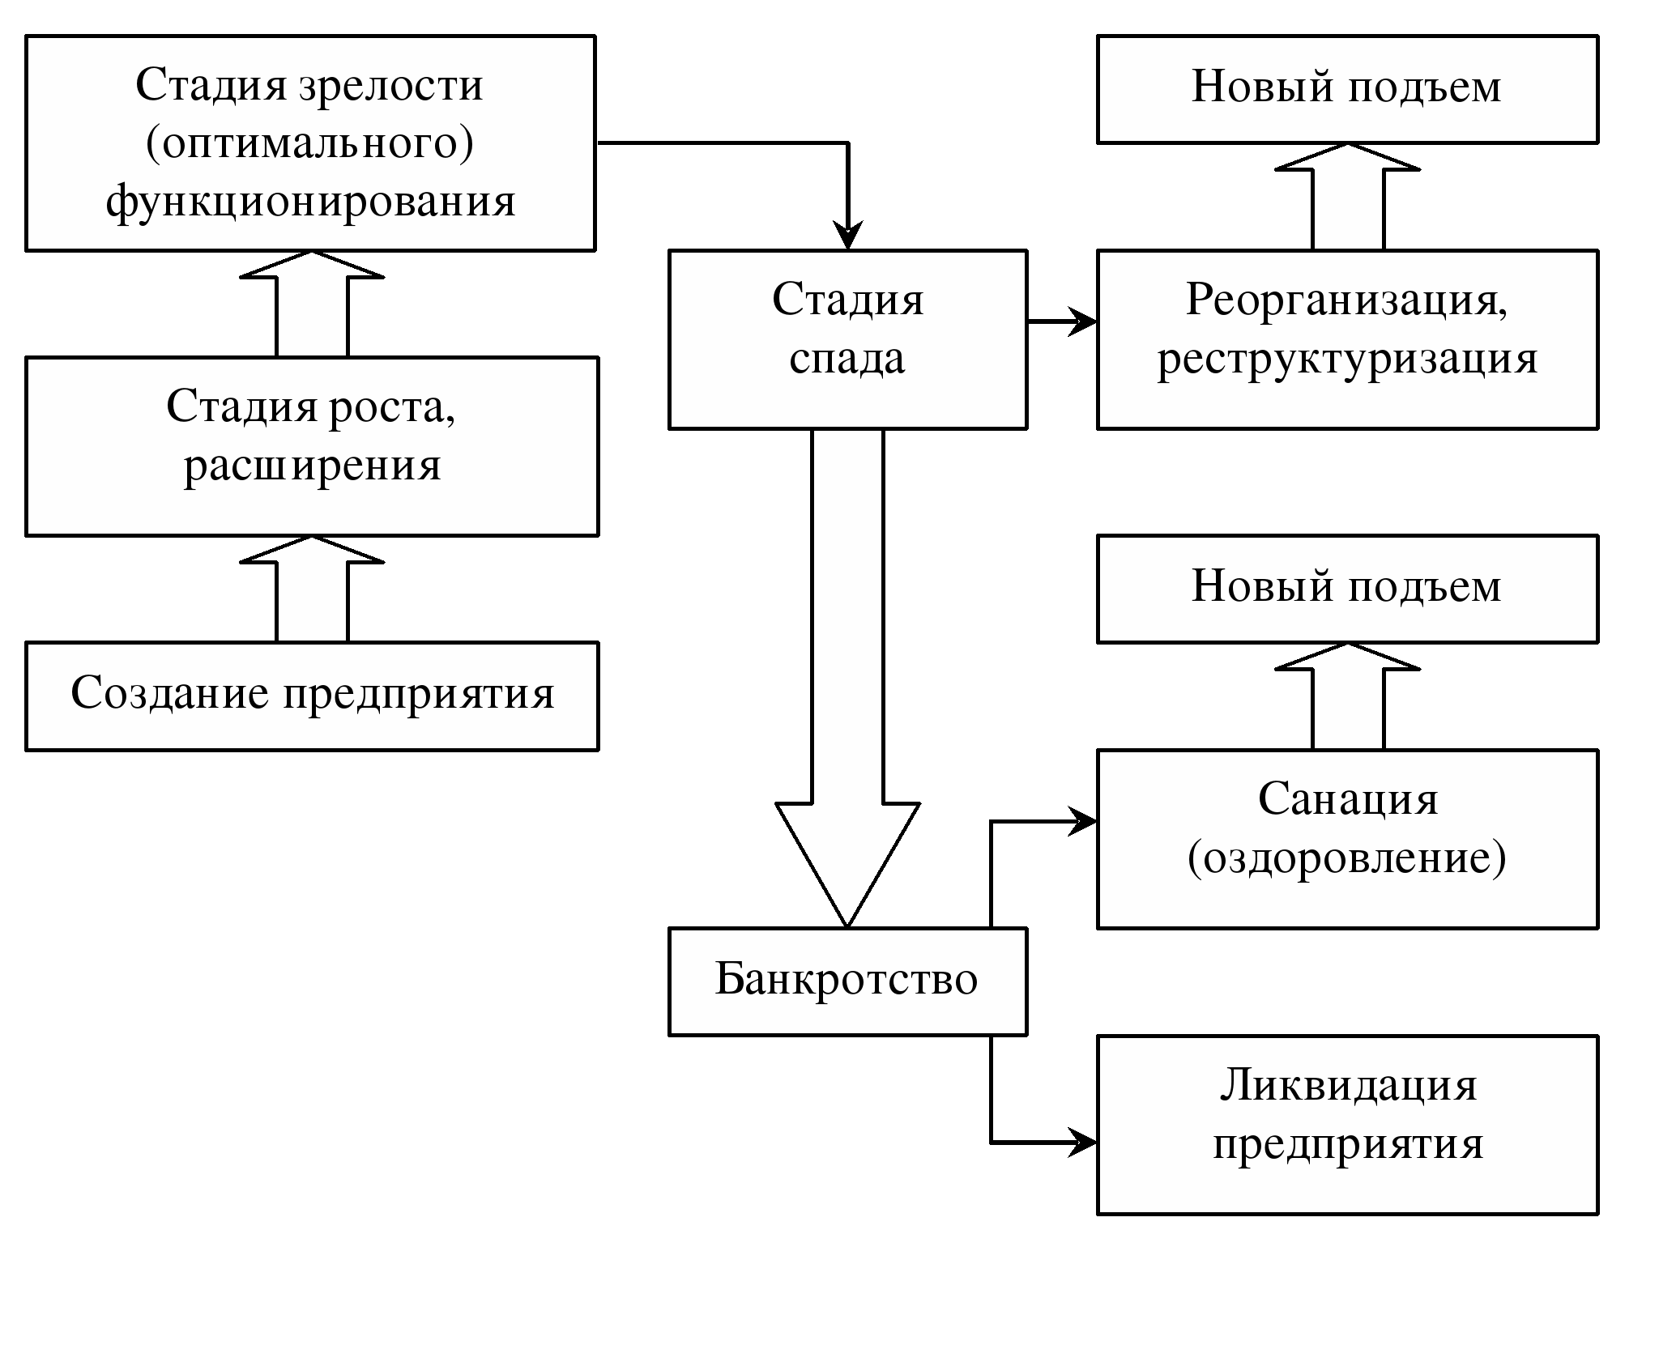

Slide 15
Создание – о возникновении субъекта хозяйствования свидетельствует факт его регистрации в соответствующих органах исполнительной власти.
На стадии роста и расширения деятельности предприятия происходит поиск лучших партнеров, завоевание своей доли на рынке, обеспечение рентабельности работы предприятия.
Стадия зрелости или оптимального функционирования характеризуется успешной высокоэффективной работой предприятия на основе отработанной технологии и организации производства.
Если предприятие своевременно не реагирует на требования стадий жизненного цикла, то дело будет неуклонно приближаться к спаду деловой активности и банкротству.
Наименее жесткая альтернатива банкротству – реорганизация предприятия, цель которой – оживить предприятие.
Особой формой реорганизации является реструктуризация предприятия, которая включает систему мероприятий по улучшению управления на предприятиях, повышению эффективности производства и конкурентоспособности продукции и т.д.
Санация – это комплекс мероприятий, направленных на предотвращение банкротства и ликвидацию предприятия. Суть санации состоит в передаче функций по управлению делами фирмы государственному органу или совету кредиторов из числа уполномоченных специалистов по делам о несостоятельности.
Если санация не принесла ожидаемых результатов, проводится процедура банкротства. Под несостоятельностью (банкротством) понимается неспособность удовлетворить требования кредиторов по оплате товаров (работ, услуг), включая неспособность обеспечить обязательные платежи в бюджет и внебюджетные фонды.
Ликвидация предприятия происходит по причине банкротства по решению собственника имущества, либо по решению суда.

